Slide 1










石河子大学内部控制项目第二次访谈
访谈部门：大学科技处、审计处、基建处、研工部、学工部、
资产管理处、试验设备处、后勤集团
项目组成员：杨兴全、李庆德、白俊、刘嫦、吕俊、吴春贤

Slide 2
课题的提出背景：中国不断加强内部控制及风险管理的监管要求
1996年，财政部《独立审计具体准则第9号——内部控制和审计风险》；
1997年，中国人民银行《加强金融机构内部控制的指导原则》；
1999年，保监会《保险公司内部控制制度建设指导原则》；
1999年，全国人大常委会《会计法》；
2001年，证监会《证券公司内部控制指引》；
2001年，财政部《内部会计控制规范——基本规范（试行）》等；
2002年，中国人民银行《商业银行内部控制指引》；
2006年，国资委《中央企业全面风险管理指引》；
2006年，财政部牵头成立“中国内部控制标准委员会”；
2006年、2007，深交所、上交所内控指引；
2008年，财政部等五部委联合发布《企业内控基本规范》。
2010年4月，财政部等五部委联合发布《企业内控配套指引》。
…… ……

Slide 3
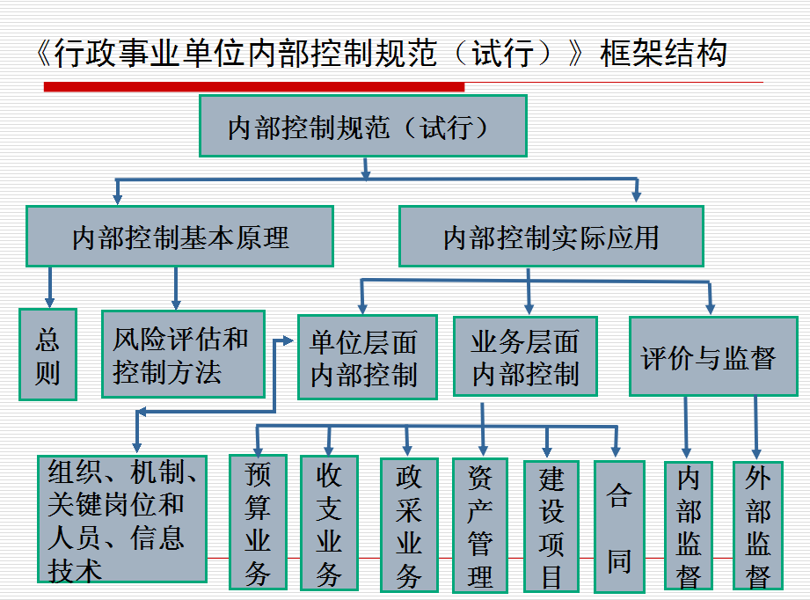

行政事业单位内部控制体系
welcome to use these PowerPoint templates, New Content design, 10 years experience
《会计法》和《审计法》从会计控制的角度和审计监督的角度对政府部门内部控制进行了相关规定。
《政府采购法》和《财政总预算会计制度》分别从某项业务对政府部门内部控制进行规范。
《内部会计控制规范(试行)》从单位负责人的角度对单位货币资金内部控制作出规定。
2010年年末, 谢旭人首次在财政工作报告中指出要“进一步加强行政事业单位的内部控制建设”。
2011年11月财政部发布《行政事业单位内部控制规范（征求意见稿）》, 2012年11月29日正式印发《行政事业单位内部控制规范（试行）》，自2014年1月1日起施行。

Slide 4
教育部办公厅关于印发《教育部直属高校经济活动内部控制指南（试行）》的通知（教财厅〔2016〕2号）
部属各高等学校：
根据财政部印发的《行政事业单位内部控制规范（试行）》（财会〔2012〕21号）和《关于全面推进行政事业单位内部控制建设的指导意见》（财会〔2015〕24号）要求，为推动部属各高等学校进一步完善内部控制，提高内部管理水平，我部研究制定了《教育部直属高校经济活动内部控制指南（试行）》，现印发给你们。
请各校根据管理工作实际，参照该指南要求，尽快组织部署相关工作，确保2016年底前完成内部控制的建立和实施。执行中如有困难与问题，请及时反馈我部财务司。
教育部办公厅 2016年4月20日

Slide 5
《教育部直属高校经济活动内部控制指南（试行）》
基本框架：
第一章 总则 1--4条
侧重回答： 概念和目标、建设的指导思想，内部控制在高校工作中的地位，以及建设原则
第二章 组织架构5-9条
侧重回答：校领导在内控建设中的作用，内部控制建设职能部门（含牵头单位， 监督检查工作小组，各部门的职责）的设置
第三章 建设任务 10-14条
附件：高校内部控制应用指南

Slide 6
《教育部直属高校经济活动内部控制指南（试行）》
第一条 高校内部控制是指学校为实现办学目标，通过制定制度、实施措施和执行程序，对经济活动的风险进行防范和管控。高校内部控制的目标主要包括：保证学校经济活动合法合规、资产安全和使用有效、财务信息真实完整，有效防范舞弊和预防腐败，提高资源配置和使用效益。
强调：（1）风险的概念
高校科研项目管理的风险：
  制度风险：管理制度不健全，责任落实不到位，管理混乱，可能导致科研项目经费流失，或被滥用、挪用的风险。
  立项论证风险：申报立项论证不充分，项目重复申报立项，可能造成项目无法完成，形成资金浪费。
  ……
工程项目的风险：
（一） 校园建设总体规划、整体修建性规划未获批，立项缺乏可行性研究或者可行性研究流于形式，工程项目仓促上马，可能导致工程项目更改、失败或难以实现预期目标和效益。
（二） 工程项目设计方案不合理，技术方案未能有效落实，施工图不够准确、完整，概预算脱离实际，可能导致工程项目质量存在隐患,投资失控。
…….

Slide 7
《教育部直属高校经济活动内部控制指南（试行）》
第一条 高校内部控制是指学校为实现办学目标，通过制定制度、实施措施和执行程序，对经济活动的风险进行防范和管控。高校内部控制的目标主要包括：保证学校经济活动合法合规、资产安全和使用有效、财务信息真实完整，有效防范舞弊和预防腐败，提高资源配置和使用效益。
强调：（2）经济活动
  控制客体---经济活动（√）----与资金的支付相关的业务，教助学金，科研经费的开支，采购业务等
  非经济活动：专业活动，如教学工作、具体的科研工作，纯粹的招生工作等等

Slide 8
《教育部直属高校经济活动内部控制指南（试行）》
第一条 高校内部控制是指学校为实现办学目标，通过制定制度、实施措施和执行程序，对经济活动的风险进行防范和管控。高校内部控制的目标主要包括：保证学校经济活动合法合规、资产安全和使用有效、财务信息真实完整，有效防范舞弊和预防腐败，提高资源配置和使用效益。
强调：（3）内控控制设计的控制手段及其控制手段的载体：制定制度、实施措施和执行程序
措施：不相容岗位相互分离、内部授权审批控制、归口管理、预算控制、财产保护控制、会计控制、单据控制、信息内部公开等内部控制基本方法；
立项论证风险：申报立项论证不充分，项目重复申报立项，可能造成项目无法完成，形成资金浪费。
专家评审，信息公开……
  流程化:--是将所有的经济业务活动按流程进行风险分析，并按风险点制定管控措施，将分散的各项管理制度有机地连接起来;

Slide 9
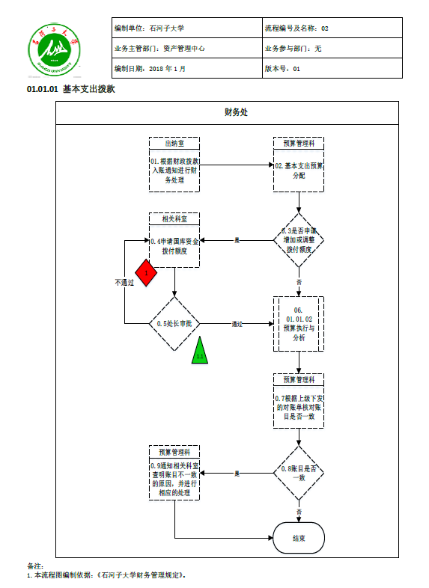
内部控制为什么总是和流程密切部分？
目标管理vs过程管理

Slide 10
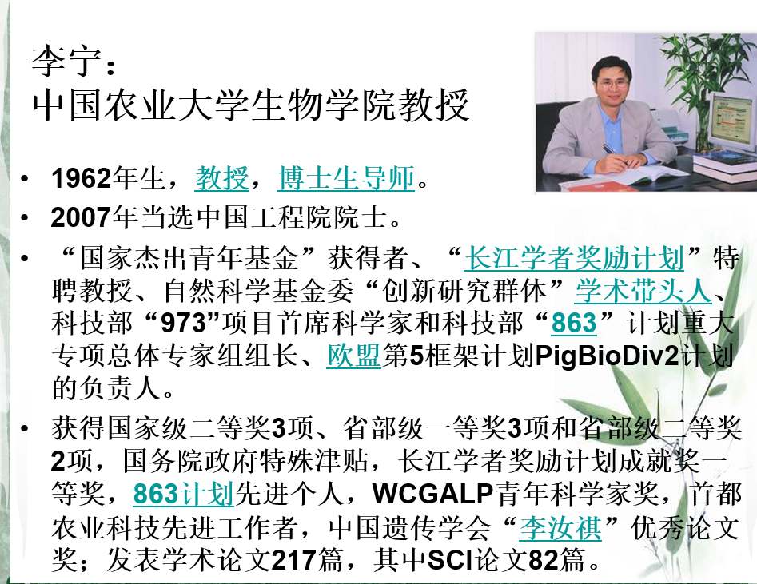
《教育部直属高校经济活动内部控制指南（试行）》
第一条 高校内部控制是指学校为实现办学目标，通过制定制度、实施措施和执行程序，对经济活动的风险进行防范和管控。高校内部控制的目标主要包括：保证学校经济活动合法合规、资产安全和使用有效、财务信息真实完整，有效防范舞弊和预防腐败，提高资源配置和使用效益。
强调：（4）高校内控控制的目标
保证学校经济活动合法合规；
资产安全和使用有效；
财务信息真实完整；
有效防范舞弊和预防腐败；
提高资源配置和使用效益。

Slide 11
《教育部直属高校经济活动内部控制指南（试行）》
第三条 高校党政领导班子及其各级领导干部要高度重视内部控制建设，要将建立健全内部控制作为高校健全治理体系和提高治理能力建设的重要组成部分，列入学校长期规划，常抓不懈。
  第五条 高校党委要发挥在学校内部控制建设中的领导作用；校长是内部控制建设工作的首要责任人，对内部控制的建立健全和有效实施负责；学校领导班子其他成员要抓好各自分管领域的内部控制建设工作；学校内部各部门负责人对本部门的内部控制建设承担具体责任。
  第六条 高校要成立由校长担任组长的内部控制建设领导小组，负责领导内部控制建设工作。……。
  -----------内部控制一个一把手的工作。

Slide 12
《教育部直属高校经济活动内部控制指南（试行）》
第七条 高校要成立专门负责内部控制建设的职能部门，或者明确内部控制建设的牵头部门，负责组织协调全校的内部控制建设。
第八条 高校要成立由内部审计部门或相关部门牵头组成的内部控制建设监督检查工作小组，负责对全校内部控制建立与实施情况开展内部监督检查……。
第九条 高校应当明确财务、纪检监察、人事、采购、基建、资产、科研管理和审计等部门或岗位在内部控制建设、实施与监督检查中的职责权限，……。
  -----------内部控制：一把手主导下的全员工程

Slide 13
《教育部直属高校经济活动内部控制指南（试行）》
第四条 高校内部控制建设应当遵循下列原则：
(一) 全面性原则：内部控制应当贯穿学校经济活动的决策、执行和监督全过程，实现对经济活动的全面控制。 ----三个方面：全面，全程，全员；
(二) 重要性原则：在全面控制的基础上，学校应当关注重要经济活动及其可能产生的重大风险。
(三) 制衡性原则：学校应当在岗位设置、职责分工、业务流程等方面形成相互制约和相互监督的工作机制。 -----在进行岗位设置和授权审批时需要密切关注
(四) 适应性原则：内部控制应当符合国家有关法律法规和学校实际情况，并随着外部环境变化、经济活动特点和管理要求提高，不断修订和完善。

Slide 14
《教育部直属高校经济活动内部控制指南（试行）》
第四条 高校内部控制建设应当遵循下列原则：
(一) 全面性原则：内部控制应当贯穿学校经济活动的决策、执行和监督全过程，实现对经济活动的全面控制。 ----三个方面：全面，全程，全员；
(二) 重要性原则：在全面控制的基础上，学校应当关注重要经济活动及其可能产生的重大风险。
(三) 制衡性原则：学校应当在岗位设置、职责分工、业务流程等方面形成相互制约和相互监督的工作机制。 -----在进行岗位设置和授权审批时需要密切关注
(四) 适应性原则：内部控制应当符合国家有关法律法规和学校实际情况，并随着外部环境变化、经济活动特点和管理要求提高，不断修订和完善。

Slide 15
    每不相容职位相分离
    项经济业务的处理，至少要经过彼此不相隶属的两个部门的处理，使每一部门工作或记录受另一部门的牵制，使之互相制约，自动检查，防止或减少错误和弊端；
    授权审批制度
    每项经济业务的处理，至少要经过上下级有关人员之手，使下级受上级监督，上级受下级制约。

Slide 16
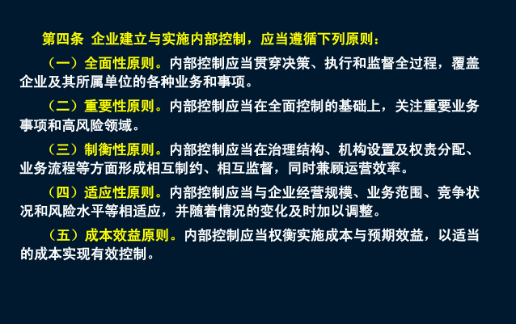
美国上市公司第一年遵循该条款的平均成本是440万美元，中国在美上市的44家公司第一年合计付出遵循成本近2亿美元。聘请海外机构做设计需要5000万元左右；而请国内公司做设计，需要500万元左右；
设计成本，实施成本 ，鉴证成本？
为什么行政事业单位和高校内部控制规范中删掉了？

Slide 17
《教育部直属高校经济活动内部控制指南（试行）》
第三章 建设任务
第十条 高校应当按照内部控制的要求，在内部控制建设领导小组的领导下通过全面梳理预决算、收支、采购、资产、建设项目、合同等各项经济业务流程，明确业务环节，分析风险隐患，完善风险评估机制，制定风险应对策略；有效运用不相容岗位相互分离、内部授权审批控制、归口管理、预算控制、财产保护控制、会计控制、单据控制、信息内部公开等内部控制基本方法，加强对学校层面和业务层面的内部控制，实现内部控制体系全面、有效实施。
我校内部控制建设暂时涉及的业务包括：
  预算、收入、支出（奖助学金等）、采购、资产管理、基建、合同、审计、科研、后勤业务；

Slide 18
石河子大学内部控制项目
具体任务的安排和部署：
  石河子大学内部控制制度汇编---各部门自行收集和整理，目录清单已经提供；
  石河子大学岗位设置及其职责手册---参照计财处的做法。
  石河子大学内部控制管理手册----重点和难点

Slide 19
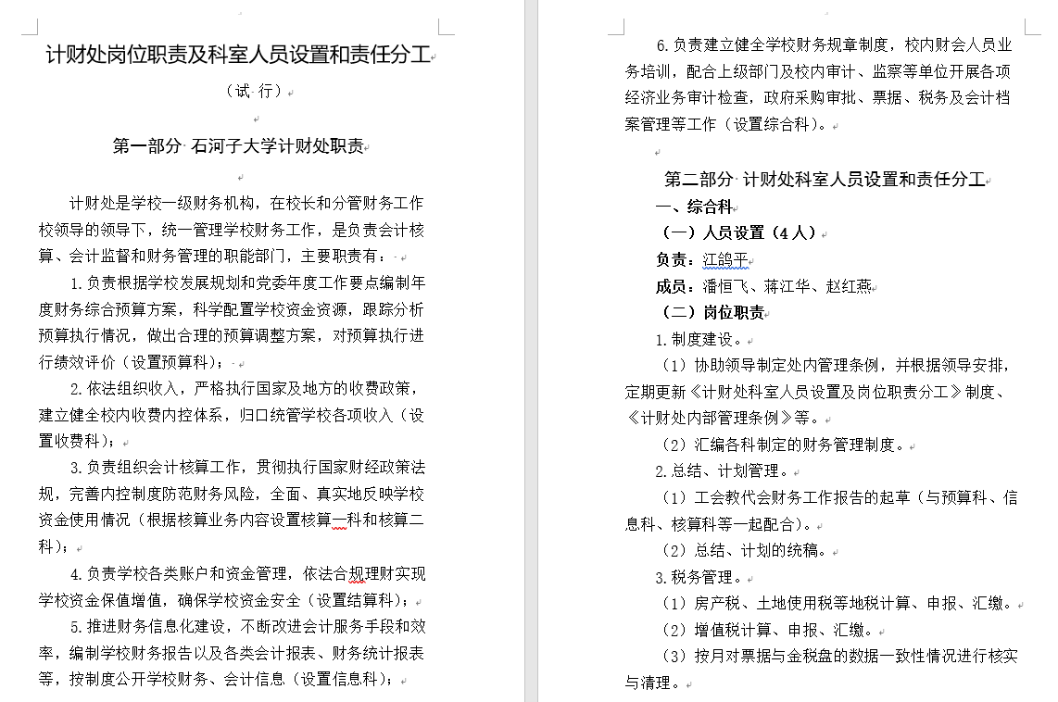
要求：
进行梳理时，不仅仅要对现状进行描述，还需要对目前知晓现有岗位设置存在的问题，以及进一步优化岗位设置的具体思路，如果觉得本部门的岗位设置不合理，可以直接提出新的岗位设置方案。

Slide 20
石河子大学内部控制项目
具体任务的安排和部署：
  石河子大学内部控制制度汇编---各部门自行收集和整理，目录清单已经提供；
  石河子大学岗位设置及其职责手册---参照计财处的做法。
  石河子大学内部控制管理手册----重点和难点

Slide 21
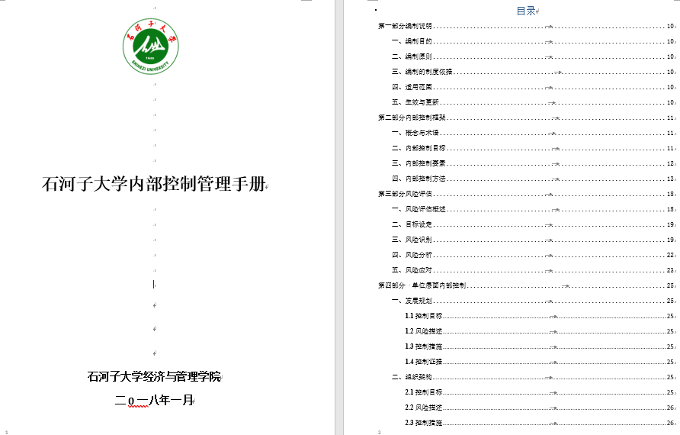
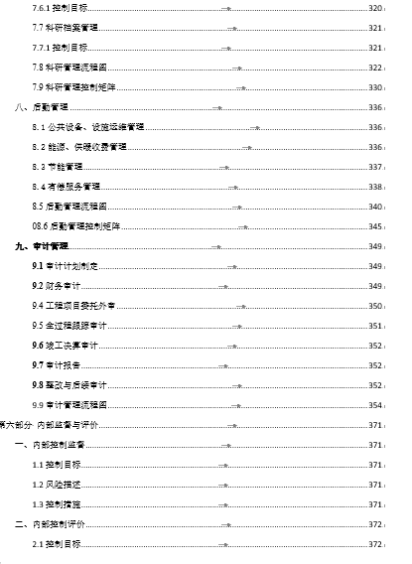

Slide 22
石河子大学内部控制管理手册
第一部分编制说明
一、编制目的
二、编制原则
三、编制的制度依据
四、适用范围
五、生效与更新
第二部分内部控制框架
一、概念与术语
二、内部控制目标
三、内部控制要素
四、内部控制方法
第三部分风险评估
一、风险评估概述
二、目标设定
三、风险识别
四、风险分析
五、风险应对
第四部分 单位层面内部控制
一、发展规划
1.1控制目标
1.2风险描述
1.3控制措施
1.4控制证据
二、组织架构
三、运行机制
四、关键岗位与人员
五、会计与信息系统
第五部分 业务层面内部控
一、收入管理
二、支出管理
三、采购管理
四、资产管理
五、基本建设管理
六、合同管理
七、科研管理
八、后勤管理
九、审计管理
第六部分 内部监督与评价
一、内部控制监督
1.1控制目标
1.2风险描述
1.3控制措施
二、内部控制评价

Slide 23
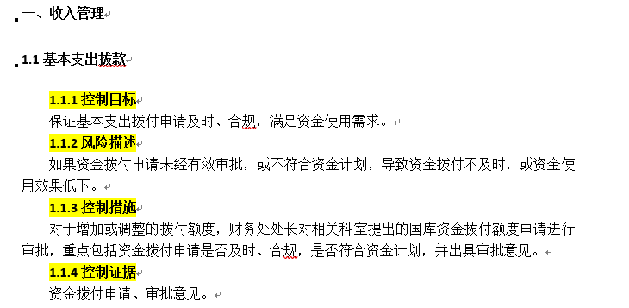
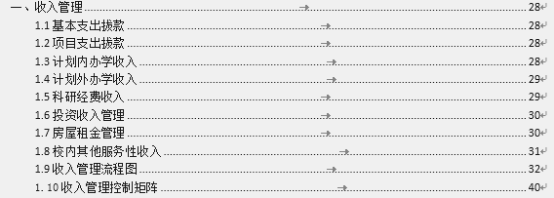
第五部分的内容结构：

Slide 24
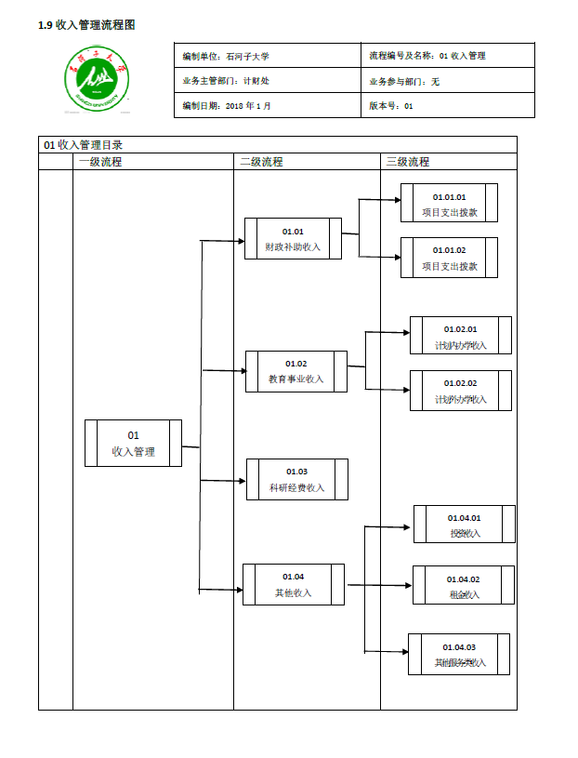
续2

Slide 25
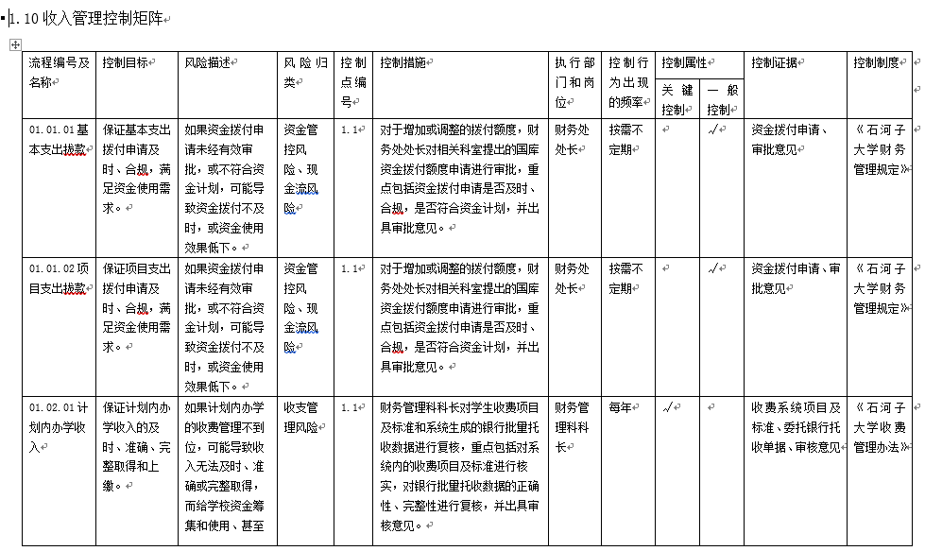

Slide 26

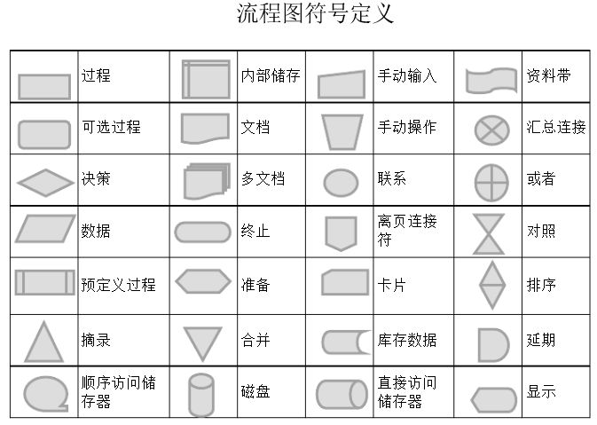
流程图及流程图符号简介
流程图在管理中用来描述完成一项任务必需的管理过程，让管理者、执行者等清楚地知道，问题可能出在什么地方，从而确定出可供选择的行动方案。
流程图中各个阶段均用相应符号表示，不同符号之间以箭头相连，代表它们在系统内的流动方向。下一步何去何从，要取决于上一步的结果，典型做法是用“是”或“否”的逻辑分支加以判断。

Slide 27
典型的业务：计划内办学收入
财务管理科对未成功扣款学生再次扣款，对于缓交学生在相关手续完成后跟进贷款到账，办理学费冲抵。
目标：
  保证计划内办学收入的及时、准确、完整取得和上缴。
风险：
  如果计划内办学的收费管理不到位，可能导致收入无法及时、准确或完整取得，而给学校资金筹集和使用、甚至学校发展带来的不确定性。
  ---收支管理风险；
财务管理科对校园卡中心采用电子支付方式扣款明细表进行数据核对。
财务管理科在学校系统打印非税收入票据或资金往来票据，并将票据返还至各院系。

Slide 28
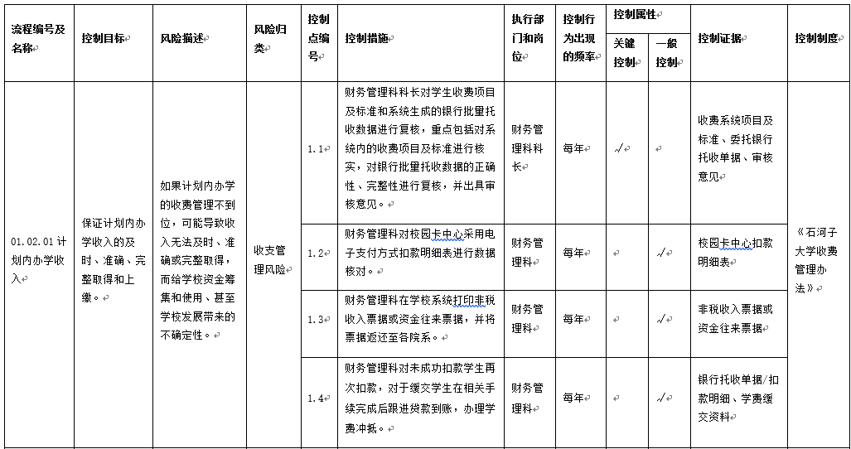

Slide 30
1.6 投资收入管理
校办产业办公室根据股东会通过利润分配决议，进行收益登记。
目标：
  保证所属企业利润分配符合利润分配政策，兼顾保护投资者权益和满足被投资企业战略发展需要。保证投资收益及时准确核算。
风险：
  如果利润分配不合理，导致学校利益受损或影响所属企业战略发展。由于投资收益监管不到位或核算不及时不准确，导致投资收益不能及时收回或不能真实反映投资收益。
经营性资产管理委员会在股东会审议前对被投资单位董事会提出的利润分配方案进行审批，重点包括利润分配方案是否符合利润分配政策和有关规定，是否兼顾了投资者合法权益和被投资企业战略发展需要，并形成会议纪要。
财务处核算科按实际收到的金额入账并开票返送至校办产业办公室。
校办产业办公室登记交费信息并将票据返还被投资单位。

Slide 31
石河子大学内部控制项目
  石河子大学内部控制管理手册----重点和难点
  各部门的具体任务：
  （1）核实管理手册涉及的业务是否全面，业务分类表达是否核实；涉及的部门名称是否切当？如果不切当，请在对应位置提出修改意见；
  （2）确定各部门主要业务的基础上，对该业务流程进行校对（针对初高中有的业务）或者画出新的流程图（初稿中未涉及的业务等）；
  （3）如果流程中的控制举措不完整或者不切当，请指出，并标注；

Slide 32
石河子大学内部控制项目
各项任务的完成时间：
各部门的涉及内部控制制度、岗位设置及其职责手册以及业务的流程梳理和控制矩阵请在4月10日提交，材料发至409613519@qq.com。在梳理业务流程中有问题及时联系对应的老师：
收支和采购业务----刘嫦，18009936617；
合同和审计业务----吕珺，15276306681；
基建和资产管理业务----吴春贤，15739342096；
后勤和科研项目----白俊，13899523369；

Slide 33
谢谢！

